Slide 1
02 土的渗透性及渗流问题

Slide 2
一、土的渗透性permeability及渗流seepage问题
1. 土的渗透性
土中孔隙相互连通，因此水或其他液体能够在土中流动，形成渗流，这种性质称为土的渗透性。
2. 土中渗流与工程的关系
（1）渗透变形及破坏问题
因渗流造成土体变形甚至破坏。
（2）渗流量的问题
土坝坝身、坝基、渠道等的渗漏水量估算；
基坑开挖渗水量及排水量计算；
水井供水量估算。

Slide 3
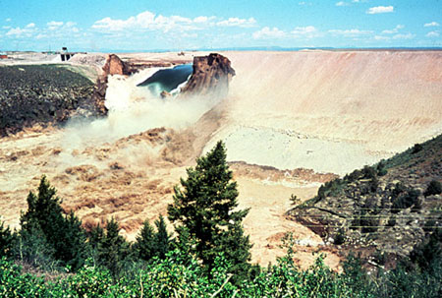
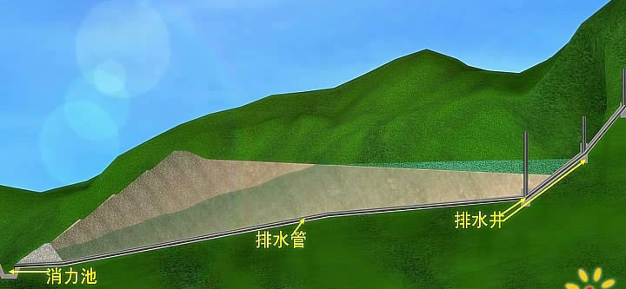
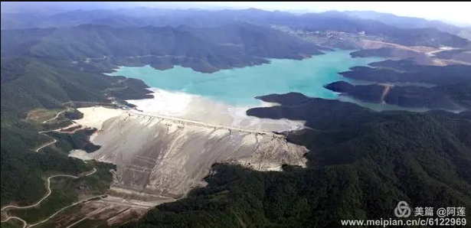
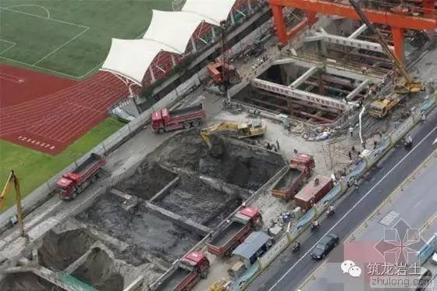
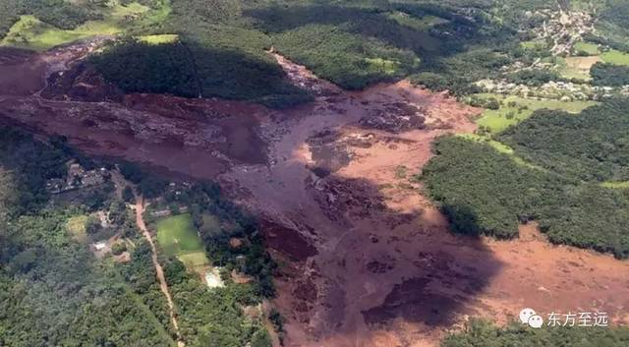
渗透破坏
Teton大坝的破坏（1976）
尾矿坝
浸润线
库水位
初期坝
尾 矿
渗 流
尾矿坝（攀钢）
基坑承压水突涌破坏（浙江杭州地铁4号线南段中医药大学站，2016年7月8日，4人遇难）
巴西淡水河谷公司尾矿坝溃坝（1300万m³，300多人遇难或失踪，2019年1月25日）

Slide 4
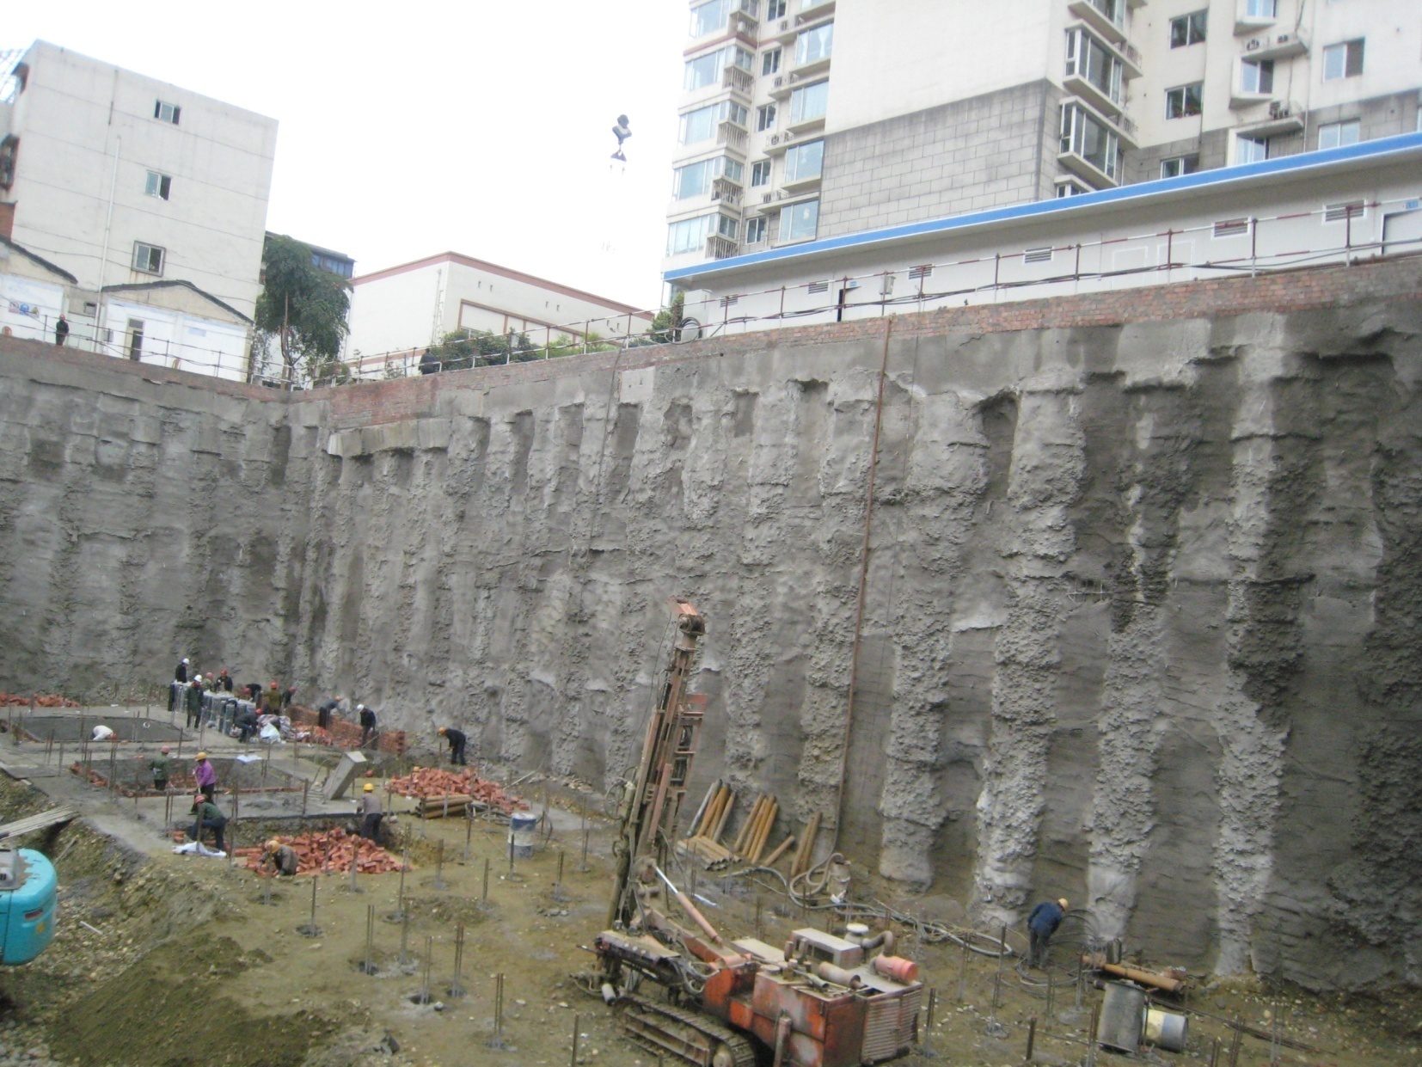
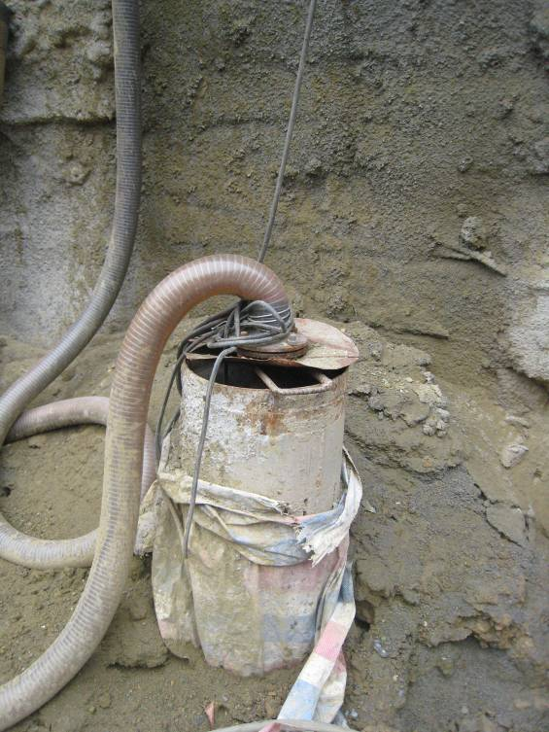
渗流量问题——基坑开挖中的降水
控制因降水产生的土层变形，避免对周围建（构）筑物、道路、地下管线等产生不良影响。
管井降水
降水前的地下水位
需降至坑底以下
潜水泵
设置降水系统，将地下水位降至坑底以下，使基础和地下室可正常施工。

Slide 5
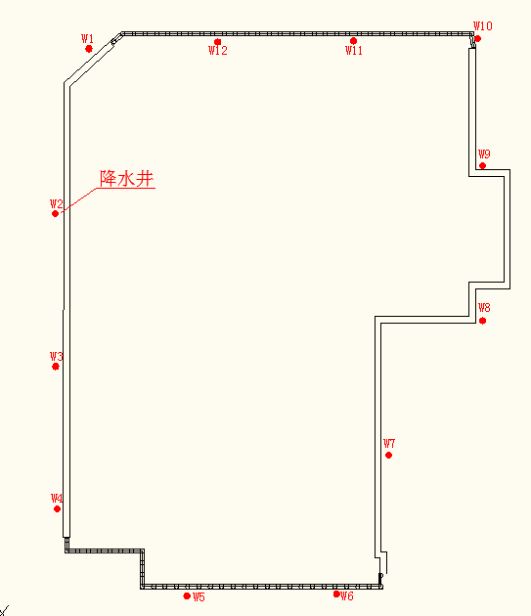
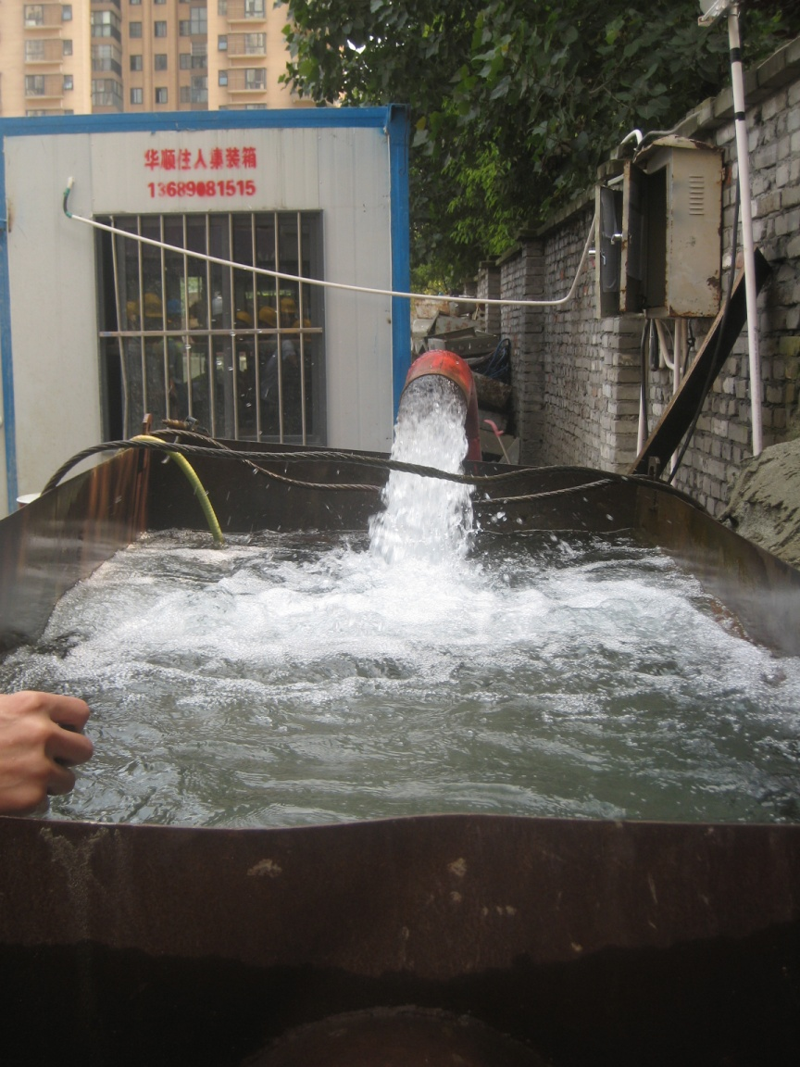
降水井布置图
抽出的地下水

Slide 6
二、 土的渗透定律——Darcy定律
1. 渗流中的总水头和水力梯度
（1）基本原则
连续性原理
水作为不可压缩流体，渗流过程中流量守恒。
能量方程（Bernoulli方程）
（2）水力梯度
水头 hydraulic head：单位重量的水所具有的能量。（故量纲为长度）
测压管水头
总水头
势水头
静水头
动水头
孔隙水压
渗流速度
土中渗流速度通常较小，可忽略
位置水头
压力水头
速度水头

Slide 7
水力梯度
地 面
地下水位
测压管 piezometer tube
总水头线
渗 流
A
地层中的一段土
B
流程（渗流路径）
水力梯度（水力坡降）hydraulic gradient：单位流程的水头损失。
（为克服土颗粒的阻力而损失的能量）

Slide 8
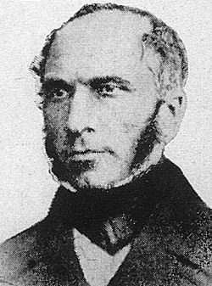
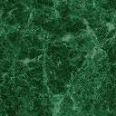

Henry Philibert Gaspard Darcy
(1803-1858)
1803年6月10日出生于法国第戎（Dijon），毕业于巴黎路桥学校（国立路桥学校）。他于1839～1840年设计和主持建造了第戎镇的供水系统（比巴黎早20年）。
3. Darcy渗透定律
（Darcy ，1856）
在层流sheet flow状态下，有
进 水
平均流速
流
量
土
样
的
截面积
渗透系数
水力梯度
1
cm/s
cm/s
砂
（1）v=q/A称为平均流速 discharge velocity，它不是渗流的真实速度。因为A不是真正的过水面积，而且水在土中的实际渗流路径是非常复杂的。
滤 板
2
（2）Darcy定律是计算分析土的渗流、渗透固结问题的重要基础。
碎 石

Slide 9
（3）Darcy定律的适用范围
① 砂土及一般黏性土中的渗流通常为层流，故Darcy定律适用。
② 砾及以上的粗粒土在水力梯度较大时形成紊流， Darcy定律不适用。
（通常，工程中仍近似采用此关系。）
③ 黏性很强的致密黏土，水力梯度较小时不发生渗流，且v-i之间为非线性关系。
使用时，可简化为
v
v
v_{cr}
砾及以上的粗粒土
致密黏土
i
0
i
0
i₀

Slide 10
三、渗透系数及其测定方法
1. 渗透系数coefficient of permeability测定方法
（1）常水头渗透试验constant head permeability test
用于渗透性较好的土
进 水
由Darcy定律
温度为T 时的渗透系数
由于
土 样
可得渗透系数
滤 板
标准温度下的渗透系数
粘滞系数

Slide 11
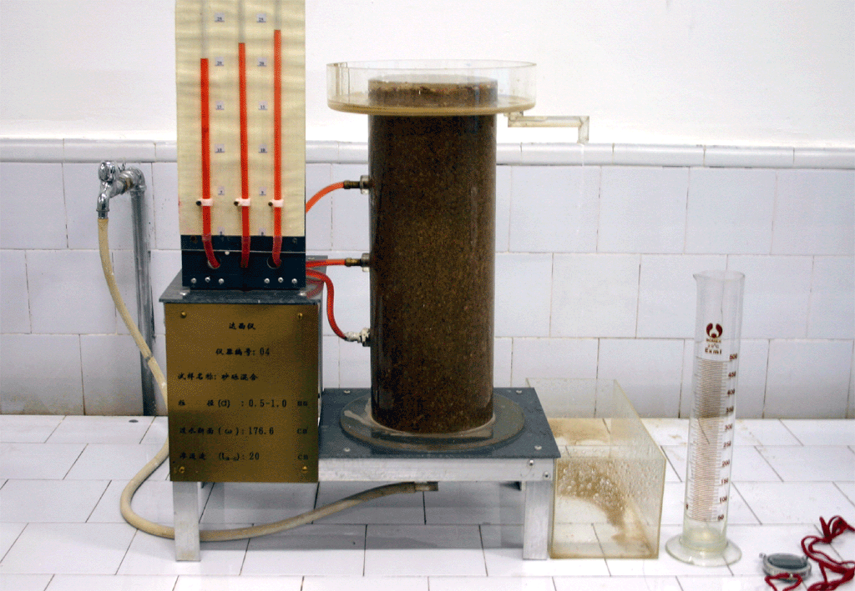
水位管
常水头渗透试验
土 样
量
筒
计时器

Slide 12
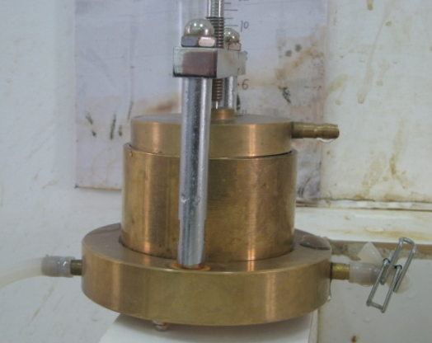
（2）变水头渗透试验 falling head permeability test
用于渗透性较差的土
1）由Darcy定律
①
水头下降
2）平均流速计算
水头
时间
t₁
dt 时间内流过土样的水量
t
t+dt
变水头管的截面积
t₂
此面与大气相接，为自由面，静水头为0。
②
出水
土样截面积
3）水力梯度计算
水头差
③
在渗流过程中，水力梯度是随时间不断变化的。
4）求渗透系数
将②、 ③代入①，并积分

Slide 13
（3）现场抽水试验 pump test, permeability test
适用于粗颗粒土
1）由Darcy定律
q
观测孔1
观测孔2
①
地下水位
抽水井
dh
（总水头线）
静水头
dr
2）平均流速计算
dr
h
h₂
单位时间的抽水量
粗粒土层
h₁
圆柱面
②
势水头
不透水层
圆柱面（过水面）的面积
r₁
3）水力梯度计算
③
流过dr距离后的水头损失
r
（在同一圆柱面上，任一点的总水头（=势水头+静水头）保持不变，即各点的总水头相等。）
r₂
4）求渗透系数
将②、 ③代入①，并积分

Slide 14
2. 渗透系数的影响因素
（1）土颗粒的粒径及级配
决定孔隙渗流通道的大小
Hazen（1911）通过对砂的试验发现：土的渗透性由其中的小颗粒控制
渗透系数
系数
有效粒径
某土的渗透系数
孔隙比e | >0.25mm粒径的质量比 | d₁₀ | 该土的渗透系数 | 用于对比的 中砂（>0.25mm）
0.9 | 70% | 0.01mm | 约1.0×10⁻⁴cm/s | a×10⁻²~a×10⁻³cm/s
＜
虽然粒径小于0.01mm的颗粒在土中只占了10%，但与中砂相比，其渗透性已大大降低了。
（2）孔隙比
决定总的过水断面面积的大小
砂 土
孔隙比越大，渗透性越好
黏性土

Slide 15
（3） 矿物成分
结合水膜使通道减小。
渗透系数：蒙脱石<伊利石<高岭石。
（4）土的结构和构造
某土原状与重塑时的渗透系数
黏性土：絮凝结构>分散结构。
原 状 | 重 塑
约1.0×10⁻⁴cm/s | 约1.0×10⁻⁶cm/s
层状土：水平和竖向的渗透系数不等。
（5）土的饱和度
不饱和土中的气泡会降低渗透性。
（重塑破坏了原状土的结构，其渗透性大大降低）
（6）水的动力粘滞度 dynamic coefficient of viscosity
温度越低，粘滞度越大，渗透系数越小。
土的渗透系数范围（cm/s）
土的类型 | 渗透系数 | 土的类型 | 渗透系数
砾石、粗砂 | a×10⁻¹~a×10⁻² | 粉 土 | a×10⁻⁴~a×10⁻⁶
中 砂 | a×10⁻²~a×10⁻³ | 粉质黏土 | a×10⁻⁶~a×10⁻⁷
细砂、粉砂 | a×10⁻³~a×10⁻⁴ | 黏 土 | a×10⁻⁷~a×10⁻¹⁰

Slide 16
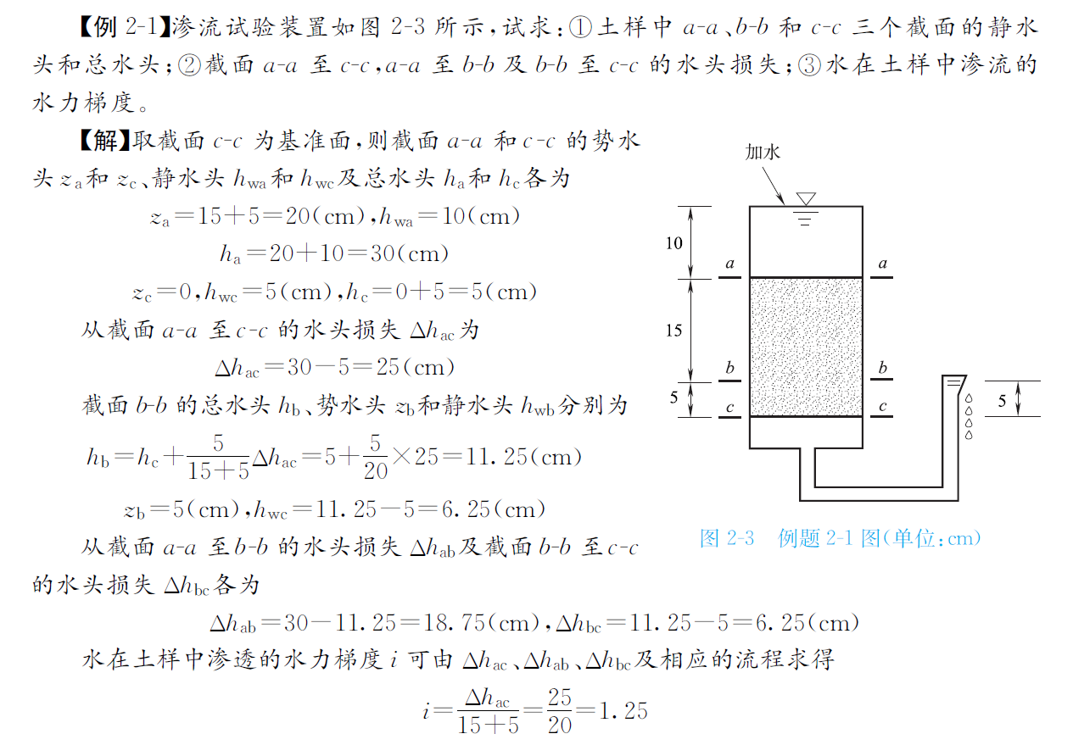

Slide 17
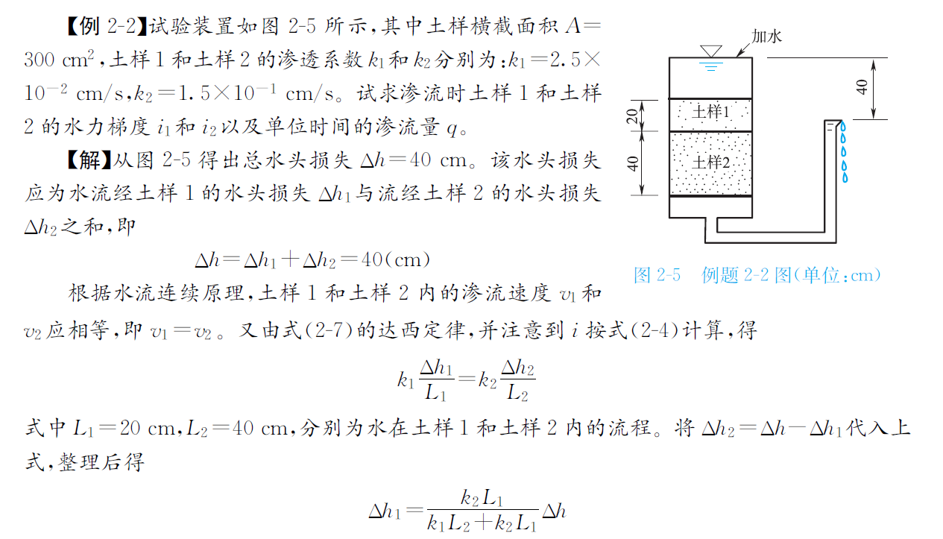

Slide 18
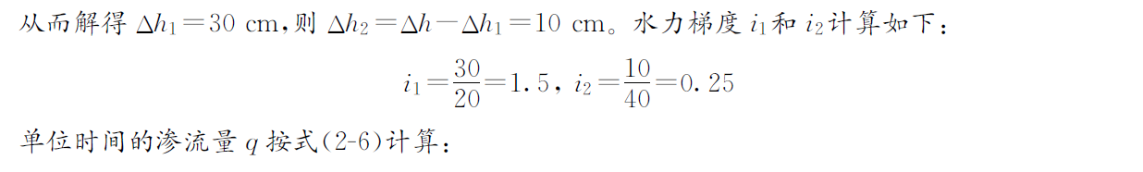
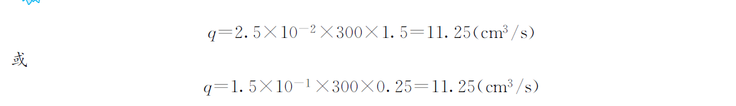

Slide 19
3. 成层土的平均渗透系数
顺向渗流
垂直渗流
⊿h
Q
⊿h
不透水层
Q
坑 底
同一过水柱面上各点的总水头相等，故各土层的水力梯度相等。
Q
Q₁
k₁
H₁
Q
k₁
H₁
Q₂
k₂
H₂
H
Q
k₂
H₂
H
Q₃
k₃
H₃
Q
k₃
H₃
不透水层
承压水层
顺向渗流时
总流量等于各土层流量之和 （各层的水力梯度相等）
垂直渗流时
总水头损失等于各土层水头损失之和（各层的流量相等）

Slide 20
四、渗透力及临界水力梯度
1. 渗透力
取孔隙水作为隔离体
b-b截面的孔隙水压
b-b
水的截面积
孔隙水的重量
渗流
+水对土颗粒浮力的反作用力
（与浮力大小相等，方向相反）
总渗透力J
a-a
a-a截面的孔隙水压
总渗透力

Slide 21
渗透力 seepage force
土中渗流对土粒产生推动、摩擦、拖曳作用力。
（kN/m³)
取土颗粒为隔离体
有效应力 effective stress
土粒浮重量
土颗粒之间的作用力。
总渗透力
土粒所受作用力R'
临界水力梯度 critical hydraulic gradient
有效应力为0时对应的水力梯度。
此时土将发生渗透破坏。

Slide 22
2. 土的渗透破坏
（1）流 土 Soil Flow
在向上的渗流作用下，表层土局部范围内的土体或颗粒群同时发生悬浮、移动的现象。
① 防止发生流土破坏的设计要求
地表
地下连续墙
安全系数
② 基坑支护防止发生渗透破坏所需入土深度
渗透力向下
坑底
水力梯度
临界水力梯度
渗透力向上
所需入土深度

Slide 23
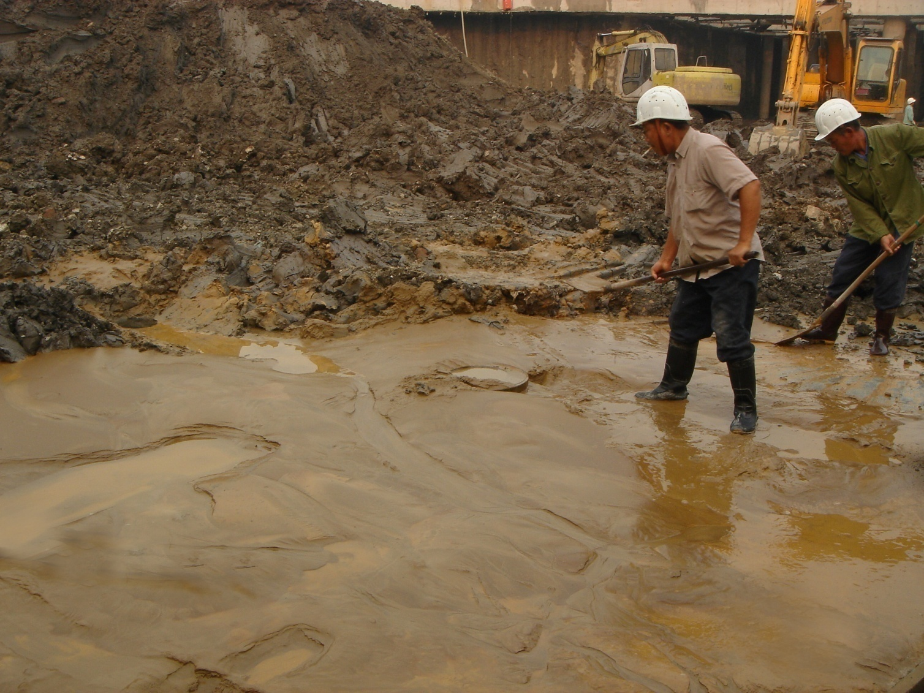
基坑坑底承压水突涌（流土破坏）
渗透力i·γ_{w}

Slide 24
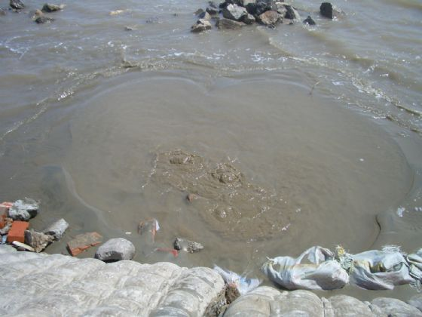
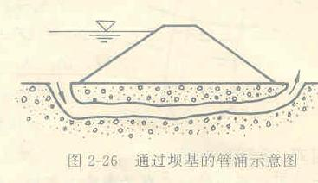
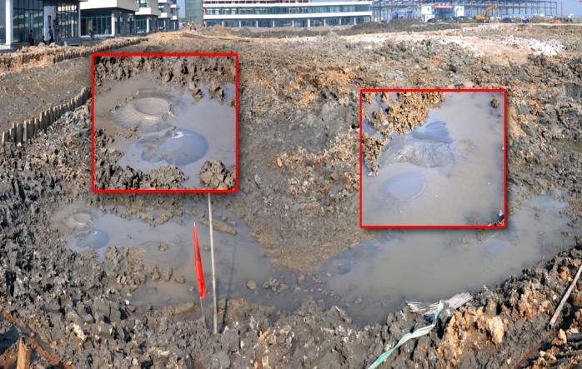
（2）管涌 Piping
河堤的管涌出口
在渗流作用下，土中的细粒在粗粒形成的孔隙中移动以至流失→孔隙增大，渗流速度增加→粗粒流走→贯通的水流通道→土体塌陷。
基坑中的管涌
① 发生条件
（1）主要发生在无黏性土。
（2）级配
粒径相差较大（C_{u}>10）；细粒含量较低，不能填满孔隙。
（3）水力梯度
级配连续 时：i = 0.15～0.25；
级配不连续时 ：i = 0.10～0.20。

Slide 25
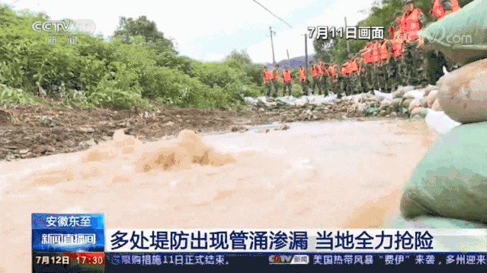

Slide 26
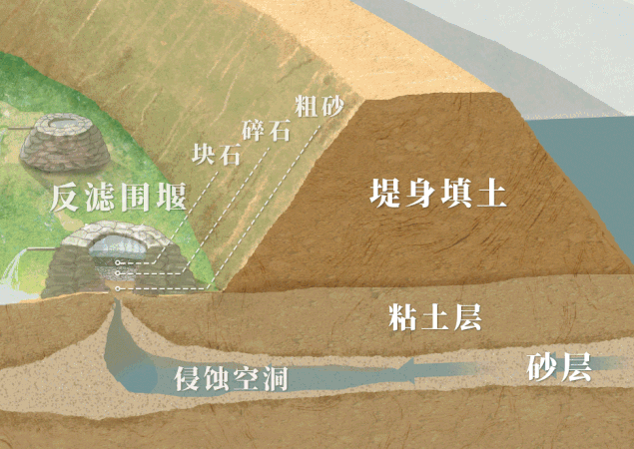
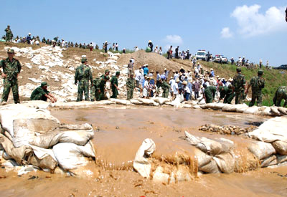
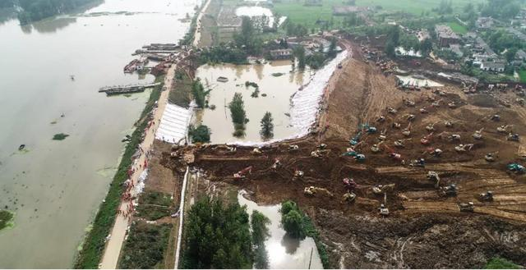
② 管涌的处置方式
管涌和反滤围堰
管涌是洪水季节河堤最易发生的渗流破坏形式之一，需及时发现，及时处置。
反滤围堰（井）
处置方式
养水盆
滤水压浸台
反滤围堰的修筑
直径10m的管涌出水口

Slide 27
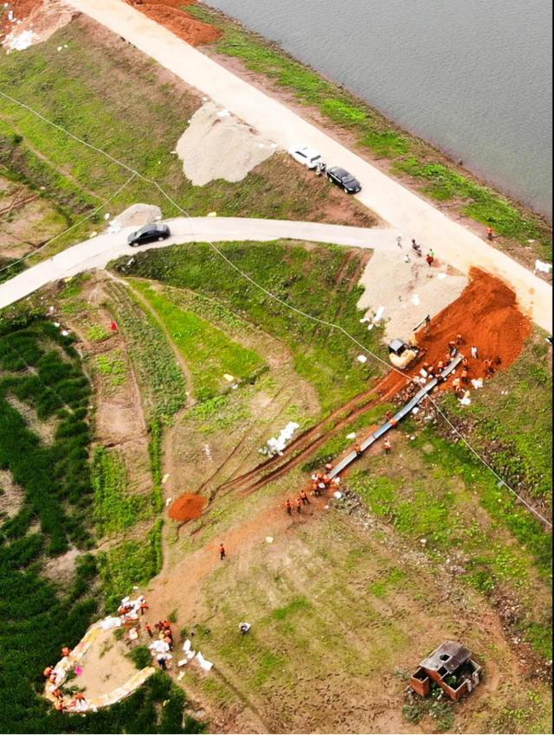

抗洪抢险
管涌出水口

